Slide 1
АНОНС подпроекта «Читающий Якутск», в рамках проекта «Литература и жизнь»
Электронный журнал проекта
«Литература и жизнь» №6
Литературный праздник
«Парад литературных героев»,
25 марта - 2022г.
конкурс буктрейлеров по современной литературе «Читали? Советуем»
Читательская конференция
«Книга в моей семье» самая любимая, самая ценная, самая старинная
Конкурс-представление семейных проектов «Читаем всей семьей»
Конкурс сочинений на нравственные темы «Золотая литера»
НПК «Популяризация книг» художественные произведения, направленные на воспитание нравственных, духовных, толерантных отношений (любые произведения и авторы)
Конкурс литературных монологов, диалогов «Поговорим о книге»

Slide 2
КОНКУРС ПРЕДСТАВЛЕНИЙ
«Литературные пары», классика, современная литература
КОНКУРС «Парад литературных героев», классика, современность- представить ярко своего героя.
КОНКУРС литературно-музыкальных постановок «Служенье муз не терпит суеты».
ФИНАЛ конкурса- виртуальный литературный календарь -2022,
( представление страниц календаря),запуск конкурса -декабрь 2021год.
Образовательный квест на литературные темы.
Творческая мастерская «Уроки нравственности», куратор Нижник Н.Н.

Slide 3
«Календаря ожившие страницы»
• создание самодельных календарей- бумажный формат или электронный;
• развитие художественного и эстетического творчества обучающихся;
• выявление лучших, индивидуальных детских литературных и театральных работ.
разработано в целях повышения творческой активности учащихся, приобщению школьников к литературным, историческим событиям страны, а также формированию у них нравственных ценностей.
Предоставление участникам возможности проявить свой интеллект, талант и фантазию, показать свои возможности и результаты труда, обучения, удовлетворить свои потребности в познании, творческом самовыражении и эстетическом развитии.
Смотр-конкурс проводится
с 6.12.21г. по 25.03. 2022 года.
Конкурс проходит в два этапа:
• Первый этап- конкурс оформленных календарей- на бумажных, электронных носителях- с 6.12.2021г. по 27.12.2021г.
• Второй этап – конкурс «Ожившие страницы календаря» -25.03.2022г.
3.2. Участники смотра-конкурса оформляют календарь с пояснительной запиской и представляют их членам жюри не позднее 27.12.2021 года.
Заявку на второй этап конкурса «Ожившие страницы календаря» подать до 10.03.2022 г.
Видеоматериал по конкурсу «Ожившие страницы календаря» сдать до 10.03.2022 г.

Slide 4
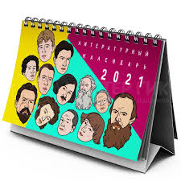
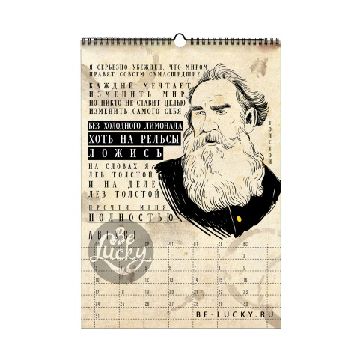
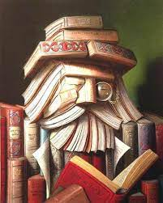
Порядок оформления календарей:
Календари должны содержать пояснительную записку, включающую в себя название работы, Ф.И. автора работы, класс, школа, руководитель проекта. Краткая аннотация проекта. Объем пояснительной записки - не более одной страницы печатного текста.
На конкурс могут быть выставлены не более 3 проектов от каждой номинации, возрастной группе ОО
Требования к оформлению календаря:
• Календари на бумажных носителях принимаются в любой технике исполнения (акварель, гуашь, масло, карандаш, мелки, смешанная техника).
• Электронные календари оформляются по авторскому творческому замыслу.
Номинации конкурса по страницам или странице своего календаря:
• Журналистика (эссе, интервью, фотоочерк «Наши земляки-писатели» др.)
• Медиапроект (формат –видеофильм, фото и слайдфильм, медиа-композиции)
• Театральные зарисовки, композиции, миниспектакли (сделать для отборочного тура видеозапись)

Slide 5
«О проведении литературного праздника «Парад литературных героев»
I.Театральная площадка «Парад литературных героев»:
Конкурс представлений «Литературные пары», классика, современная литература.
1.Конкурс на лучшее перевоплощение в литературных героев.
В ходе конкурса участники представляют публике свой литературный персонаж (монолог героя, диалог литературных персонажей, театрализованное представление, своеобразный показ костюмов литературных персонажей, возможно представление литературных героев с помощью символических атрибутов, жестов и т.п.), продолжительность выступления не более 7 минут.
2.Конкурс «Ожившие страницы календаря» оживляют и показывают одну страницу своего литературного календаря, своеобразное театрализованное представление одной страницы.
В ходе конкурса участники представляют публике свою картинку или литературный персонаж ,который изображен на данной картинке (здесь может быть -монолог героя, диалог литературных персонажей, театрализованное представление), продолжительность выступления не более 7 минут.
3.Конкурс «Служенье муз не терпит суеты», «Прекрасное должно быть величаво»;
«У тебя есть талант, я тебя в том уверяю…», «Сострадание есть главнейший и, может быть, единственный закон бытия всего человечества».
Содержание представления выбирается участниками Конкурса самостоятельно по творчеству А. С. Пушкина, Ф. Достоевского (проза, лирические и лиро-эпические произведения, драма, рассказ, дневник, записки, стихи- только Достоевского)
В конкурсной программе может быть использован любой из предложенных видов театрально - художественной деятельности: драматизация, музыкальной спектакль, театральная реприза, моноспектакль (индивидуальное участие), другое.
Продолжительность постановки: до 8 минут.
II-Виртуальная площадка (заочная):
• Финал конкурса «Календаря ожившие страницы», подводятся общие итоги- видео
виртуального литературного календаря, демонстрация лучших, награждение

Slide 6
III- Литературная площадка «Литературное открытие»:
1. Площадка - «Читательская конференция «Книга в моей семье» - самая любимая, самая ценная, самая старинная», проходит в режиме ВКС 25.03.2022г., с 10.00, выступление обучающихся по приглашению жюри.
Площадка «Литературное открытие», номинация- «Читательская конференция»,
2. Проекты - представление семейных проектов «Читаем всей семьей»,
площадка «Литературное открытие», номинация- «Проекты «Читаем всей семьей»,
3.Аукцион «Популяризация книг»- художественные произведения, направленные на воспитание нравственных, духовных, толерантных отношений; Здесь же- литературные монологи, диалоги «Поговорим о книге» (кто лучше представит книгу); Здесь же видеоролики книг. площадка «Литературное открытие», номинация- «Аукцион»,
IV. Площадка «Золотая литера»:
• Конкурс сочинений на нравственные темы «Золотая литера».
V. Площадка -Проект «Исследование по литературе; языкознанию»- (темы разные по решению автора) площадка « Проект», номинация- «Исследование»

